Slide 1
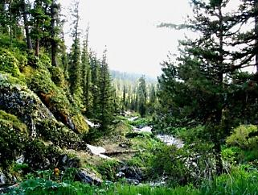
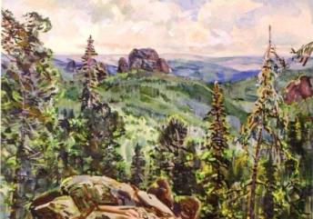
Путешествие по родным местам
Вслед за художником
Тойво Васильевичем Ряннелем
Презентацию выполнила Полева Е. А.,
учитель МБОУ «Араданская ООШ»
Ермаковского района Красноярского края
2018 год

Slide 2
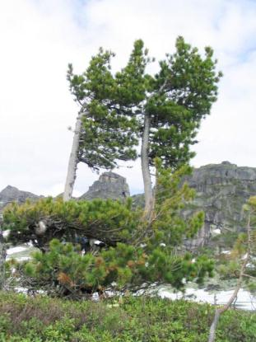
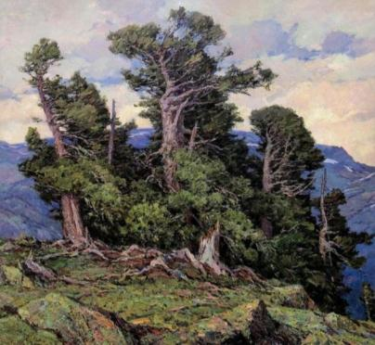
Нам знакомы эти пейзажи :
Горные кедры. Ряннель

Slide 3
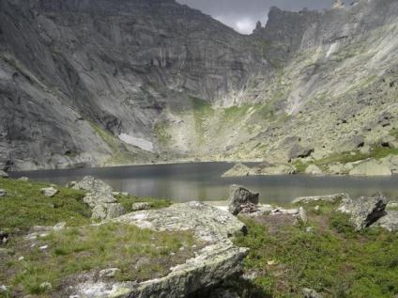
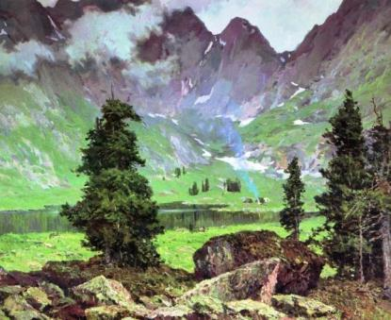
Мы подошли чуть ближе…
Зелёный кар. Ряннель

Slide 4
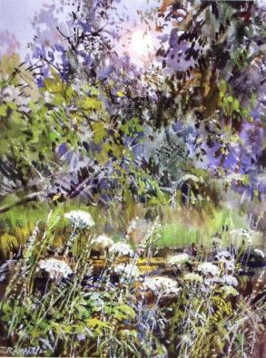
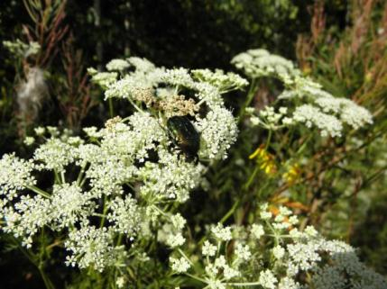
Художник может изменить краски окружающей природы:
Белые цветы. Ряннель

Slide 5
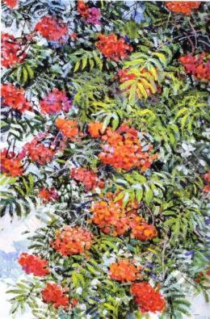
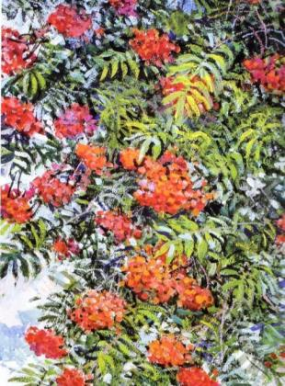
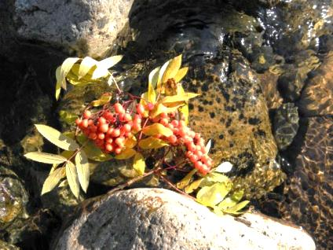
Богата земля сибирская…
Рябина красная. Ряннель

Slide 6
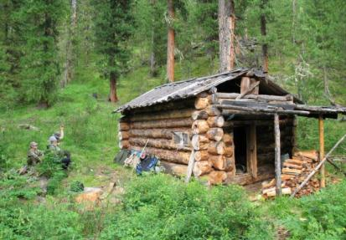
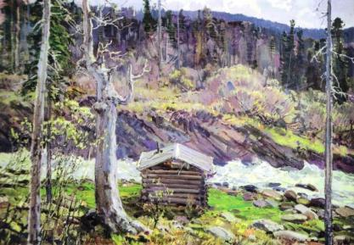
Все охотничьи избушки похожи на друга, как близнецы
Зимовье на Мане. Ряннель

Slide 7
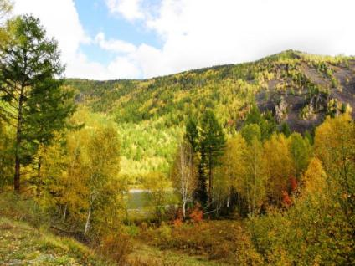
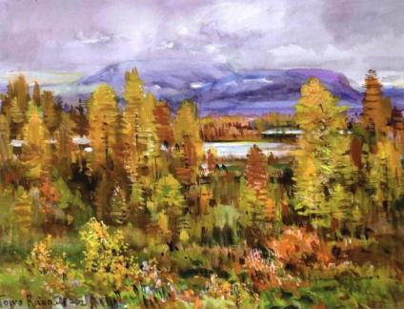
Осень раскрасила всю Сибирь, от севера до юга.
Осень на Среднем
мосту реки Ус
Осень. Окрестности Норильска. Ряннель

Slide 8
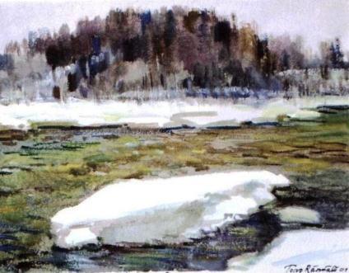
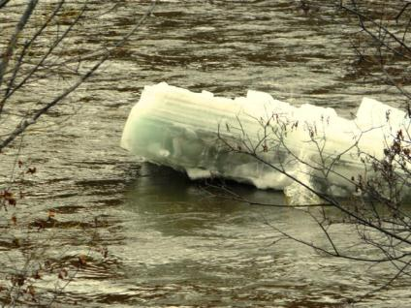
Вода жидкая, вода твёрдая…
Последние льдины.
Ванта. Ряннель
Ледоход на реке ус

Slide 9
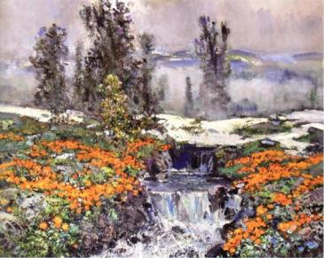
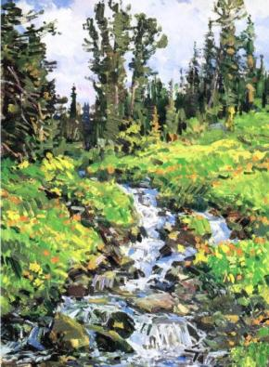
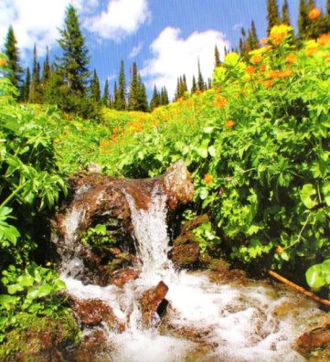
Сколько ручейков у нас в горах...
Горный ручей.
Ряннель

Slide 10
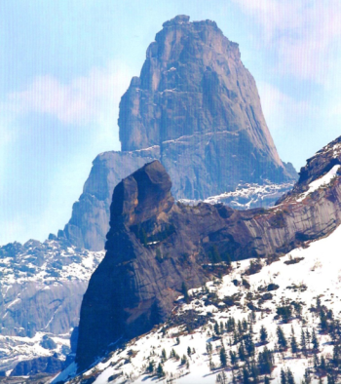
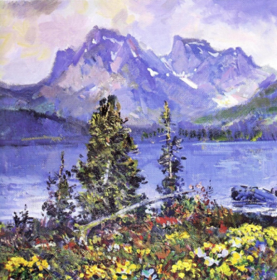
Ергак (виды с разных сторон)
У подножья Ергака. Ряннель

Slide 11
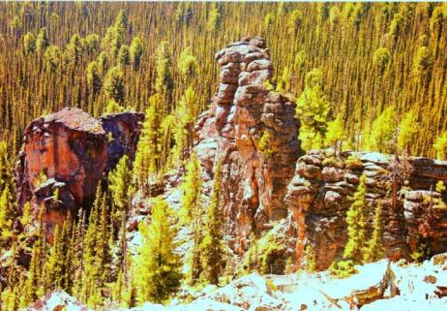
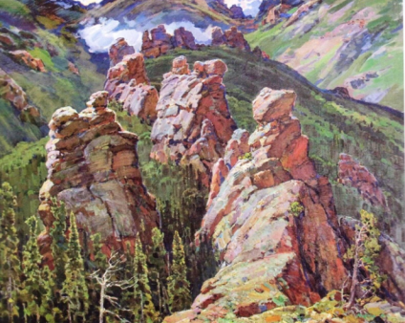
Приглашаем в Каменный городок
Тропа великанов. Ряннель

Slide 12
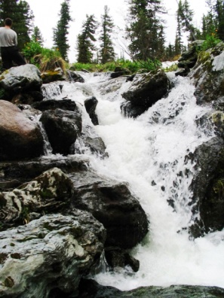
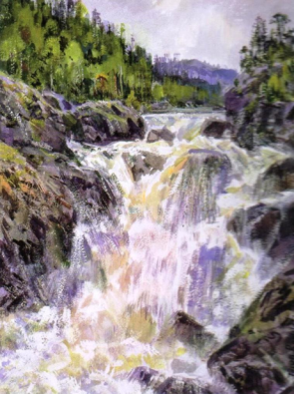
Кипящая на порогах вода
Белый порог на реке Оуланга. Ряннель

Slide 13
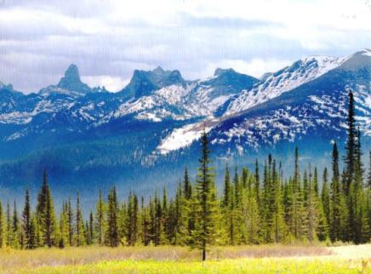
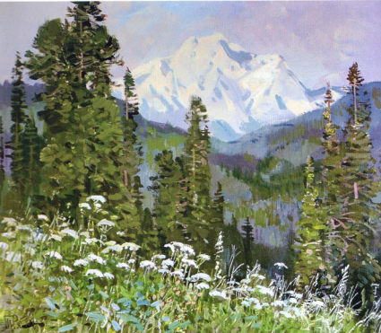
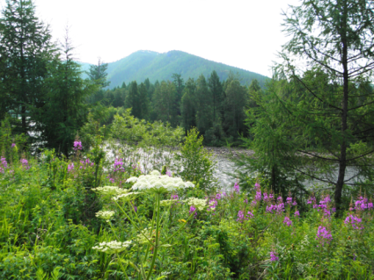
Белая вершина. Ряннель

Slide 14
В презентации использованы:
репродукции художника Ряннеля Т.В. из книги «Сердце Саян», изд-во «Растр», Красноярск, 2012 г.
фотографии
Ткаченко С.М.
Корякова А.И.
Коваленко Ю.В.
Полевой Е.А.
и др. авторов

